Slide 1
Event sourcing
.NET core

Slide 2
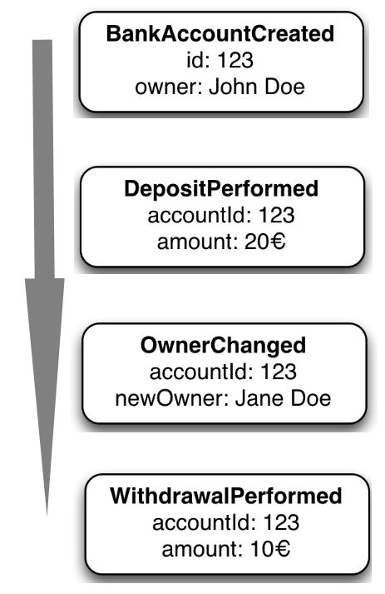
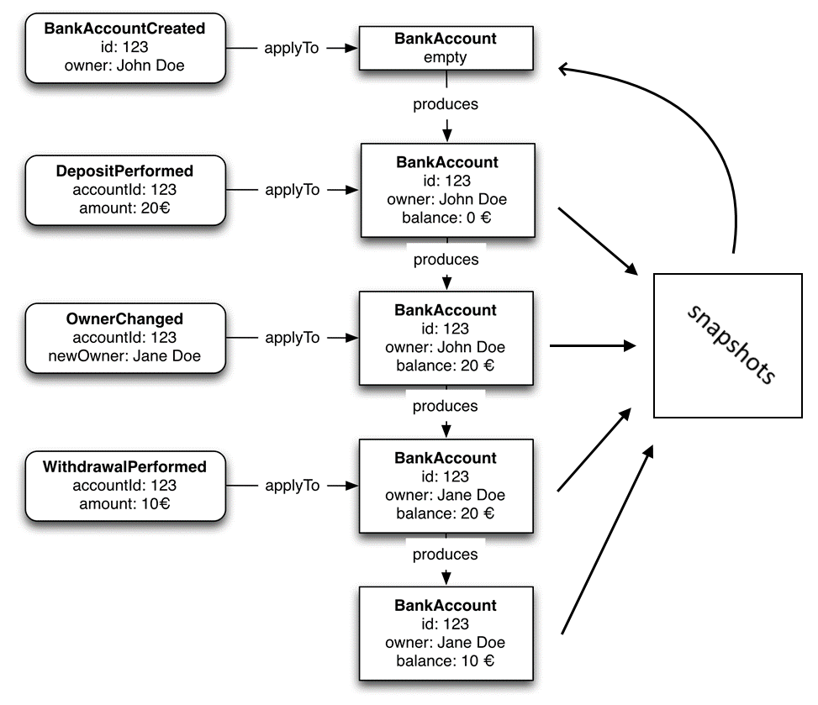
Журнал событий
Сохрание состояния агрегата
Восстановление состояния агрегата (rehydration)

Slide 3
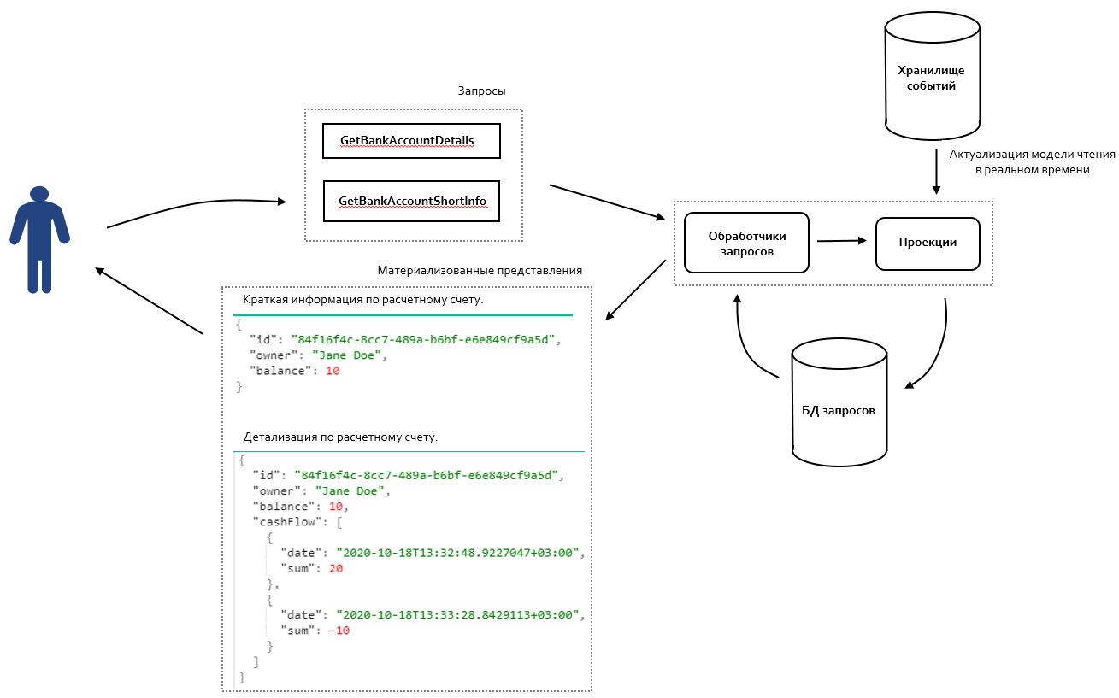
Проекции

Slide 4
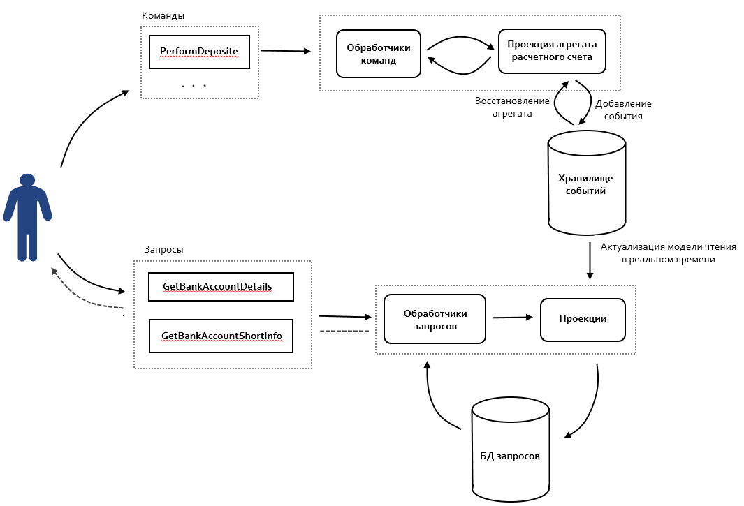
CQRS

Slide 5
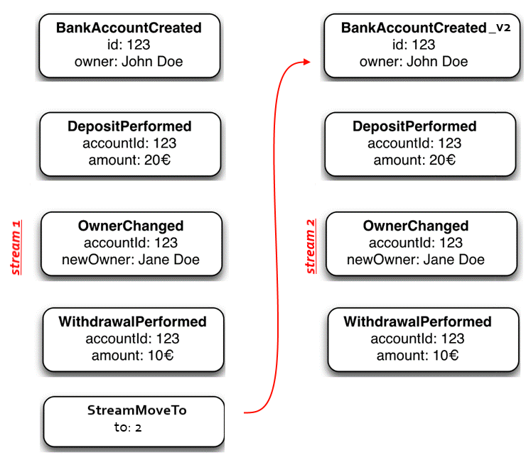
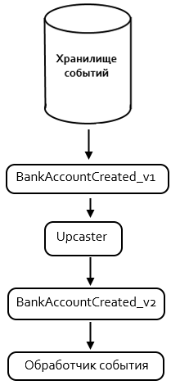
Исправление журнала событий
Upcasting:
Порождение нового потока:

Slide 6
Резюме
Преимущества:
Недостатки:
Надежная публикация доменных событий
Сохранение истории всех изменений агрегата
Аудит состояния агрегата
Приложение более прозрачно для аналитиков
Другая модель программирования с более высоким порогом вхождения
Сложности при изменении событий
Усложняется удаление данных
Сложности при обращении к хранилищу событий

